Slide 1
大 家猜猜看

Slide 2

我喜歡吃什麼
拉麵
火鍋

Slide 3
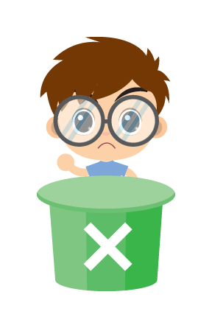
錯

Slide 4


對

